Slide 1
第3.2讲 在网页中创建超链接
3.2.1 超链接概述
3.2.2 超链接标签
3.2.3 设置超链接目标窗口
3.2.4 链接路径设置
3.2.5 基准URL标签<base>
3.2.6 超链接类型
3.2.7 浮动框架<iframe>
3.2.8 超链接与浮动框架关系

Slide 2
3.2.1 超链接概述
浏览者通过单击文本或图片对象，可以从一个页面跳到另一个页面，或从页面的一个位置跳到另一个位置，实现这样的功能的对象称为超链接对象。
创建超链接的条件：必须同时存在两个端点。一个是源端点；另一个是目标端点。
源端点：指网页中的提供链接单击的对象，如
链接文本或链接图像。
目标端点：指链接跳过去的页面或位置，如某 网页、书签等。

Slide 3
3.2.2 超链接标签
创建超链接使用的标签为<a>
创建超链接的基本语法： <a href="目标端点">源端点</a>
超链接标签常用属性：
属 性 | 属性值 | 描 述
href | 超链接文件路径 | 指定链接路径（必设属性），用于设置超链接的目标端点
id(name) | 书签名 | 在HTML5以前使用name属性定义书签名称，HTML5使用id定义书签名称
target | 目标窗口名称 | 在指定的目标窗口中打开链接文档
title | 提示文字 | 设置链接提示文字

Slide 4
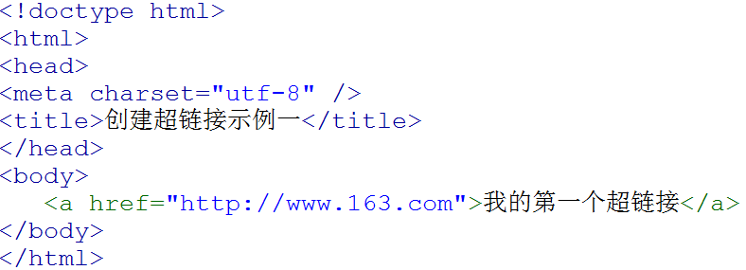
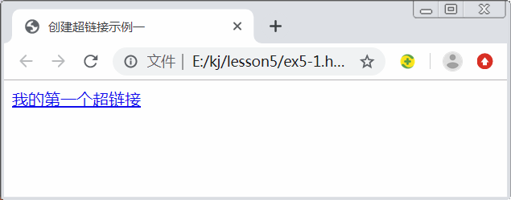
创建超链接示例一：

Slide 5
3.2.3 设置超链接目标窗口
显示超链接页面的目标窗口默认为当前窗口，通过target属性可修改目标窗口。
设置超链接目标窗口语法： <a href="目标端点" target="目标窗口名称">源 端点</a>
target属性可取下表所列各值：
属性值 | 描 述
_blank | 新开一个窗口打开链接文档
_self | 在同一个框架或同一窗口中打开链接文档（默认属性）
_parent | 在上一级窗口中打开，一般在框架页面中经常使用
_top | 在浏览器的整个窗口中打开，忽略任何框架
框架名称 | 在指定的浮动框架窗口中打开链接文档

Slide 6
设置链接目标窗口及提示信息示例：

Slide 7
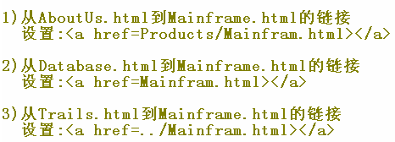
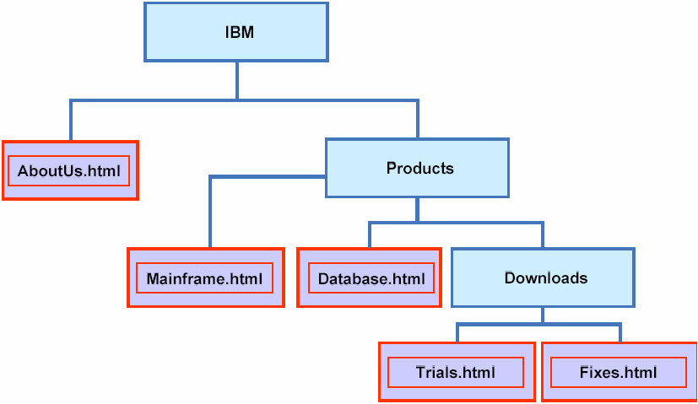
3.2.4 链接路径设置
链接路径示例：
绝对路径：指文件的完整路径
文件相对路径：指相对于当前文件的路径
文件相对路径有以下几种：
①链接文件和当前文件在同一目录下 ②链接文件在当前文件的下一级目录 ③链接文件在当前文件的上一级目录
链接相对路径设置： 同一目录，只需输入链接文件的名称 下一级目录， 需在链接文件名前添加“下一级目录名/” 上一级目录，需在链接文件名前添加“../”

Slide 8
3.2.5 基准URL标签<base>
如果一个页面中<a>、<img>、<link>、<form>等标签的绝大部分的链接URL的前面部分都是一样或<a>、<form>等标签的链接目标窗口大部分相同时，可以将URL这个公共的部分或公共的目标窗口提取出来放到<base>中进行设置，而不必分别在每个标签中一一设置。
基准URL设置语法： <base href=”URL公共部分” target=”公共窗口名”/> 语法解释： <base>标签是单标签。<base>标签在一个文档中，最 多只能出现一次，而且必须放到<head>标签对内。它有 href和target两个属性，使用<base>标签时至少必须设 置其中一个属性。target属性的取值和超链接的target属 性完全一样。

Slide 9
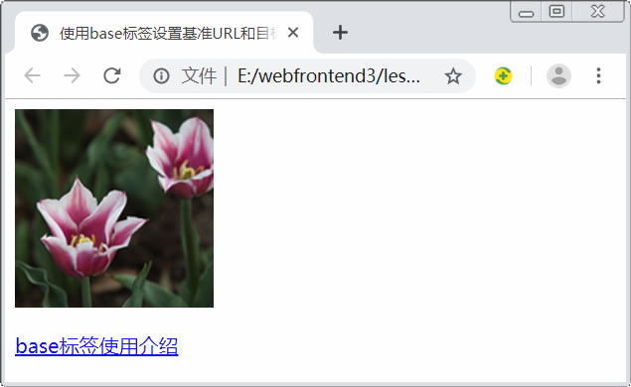
使用<base>设置基准URL和目标示例：

Slide 10
3.2.6 超链接类型
根据超链接的目标端点来分，超链接可分为：
内部链接
外部链接
书签链接
脚本链接
文件下载链接
根据超链接的源端点来分，超链接可分为：
文本链接
图像链接
图像映射

Slide 11
3.2.6.1 内部链接
内部链接是指在同一个网站内部，不同网页之间的链接关系
基本语法
<a href=“file_path”>链接文本/图片</a>
语法解释
通过“href”属性指定目标端点； “file_path”为目标端点的链接路径，一般使用相对路径；提供给鼠标单击的内容，即源端点，既可以使用“文本”，也可以使用“图片”

Slide 12
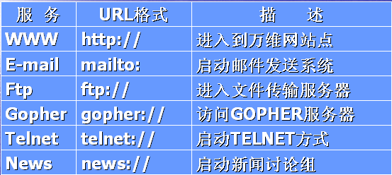
3.2.6.2 外部链接
外部链接是指跳转到当前网站外部，和其他网站中的页面或其他元素之间的链接。
基本语法
<a href=“URL”>链接文本/图片</a>
语法解释
通过“href”属性指定目标端点； “URL”为目标端点的链接路径。一般情况下，该路径需要使用绝对路径；提供给鼠标单击的内容，即源端点，既可以使用“文本”，也可以使用“图片”。

Slide 13
<a href=”mailto:邮址1？subject=content&cc=邮址2 &bcc=邮址3”>链接文本</a>
启动邮件发送系统设置语法
邮件参数含义
参 数 | 描 述
subject | 指定电子邮件主题
cc | 指定抄送收件人
bcc | 指定暗送收件人

Slide 14
内部和外部超链接示例：

Slide 15
3.2.6.3 书签链接
书签链接：目标端点为网页中的某个设置了称为书签的位置的链接
创建书签链接步骤：
创建书签
为书签制作链接

Slide 16
1. 建立书签
基本语法
<a id=“书签名”>[文本/图片]</a>
语法解释
[文本/图片]中的“[]”表示文本或图片可有可无
书签将在光标处建立一个名为”id”属性值所规定的
书签。
注意：书签名间不能含有空格

Slide 17
2. 建立书签链接
基本语法
链接到同一页面中的书签：
<a href=”#书签名”>链接文本</a>
链接到其他页面中的书签:
<a href=”file_path#书签名”>链接文本</a>
语法解释
“书签名”是已定义的书签名，“file_path”是要跳转到的页面路径。

Slide 18
书签链接示例：

Slide 19
3.2.6.4 脚本链接
目标端点为脚本代码的链接称为脚下本链接。在链接语句中，可以通过脚本来实现HTML语言完成不了的功能。
基本语法
<a href=“javascript:…”>链接文本</a>
语法解释
在javascript:后面编写的就是具体的脚本
示例：
<a href="javascript:alert('您好，欢迎访问我的站点!')">欢迎访问</a>

Slide 20
3.2.6.5 文件下载链接
目标端点为某个需下载的文件的链接称为文件下载链接。当用户单击该链接后，浏览器会自动判断文件类型，以做出不同情况的处理，如直接打开，或弹出下载对话框供下载
可用于下载的文件类型有.doc、.Rar、.cab、.zip、.exe等

Slide 21
基本语法
<a href=“File_path”>链接</a>
文件下载示例

Slide 22
3.2.6.6 文本链接
文本链接是指源端点为文本的超链接
基本语法
<a href= “file_path”>链接文本</a>

Slide 23
3.2.6.7 图片链接
图片链接是指源端点为图像文件的超链接
基本语法
<a href=“file_path”><img src=“img_path”></a>
语法解释
”file_path”为要跳转到的目标端点的链接路径，
；”img_path”为图片文件路径。

Slide 24
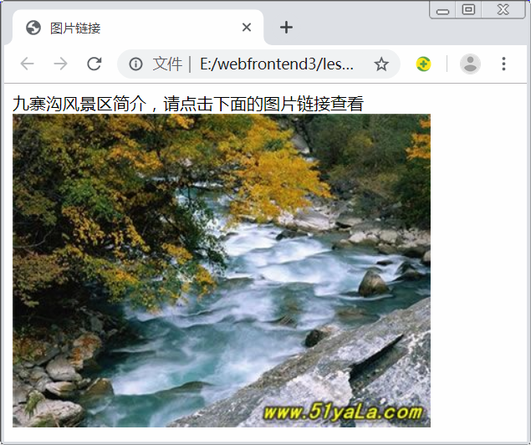
图片链接示例：

Slide 25
3.2.7 浮动框架<iframe>
浮动框架就象HTML页面中其他对象一样，可以出现在页面中的任何一个位置，但与其他对象不同的是浮动框架在页面中构建了一个区域，在这个区域中可以显示另一个HTML页面的内容，区域中显示的页面使用浮动框架的属性src来指定。
基本语法
<iframe src=“file_URL” name=“iframe_name” >

Slide 26
<iframe>常用属性
属 性 | 描 述
src | 设置浮动框架中显示页面源文件的路径
width | 设置浮动框的宽度，单位为像素
height | 设置浮动框的高度，单位为像素
name | 设置浮动框的名称，以便于其他对象引用它
frameborder | 设置浮动框架边框是否显示，默认显示。取值为0或1，0表示不显示边框，1表示显示边框

Slide 27
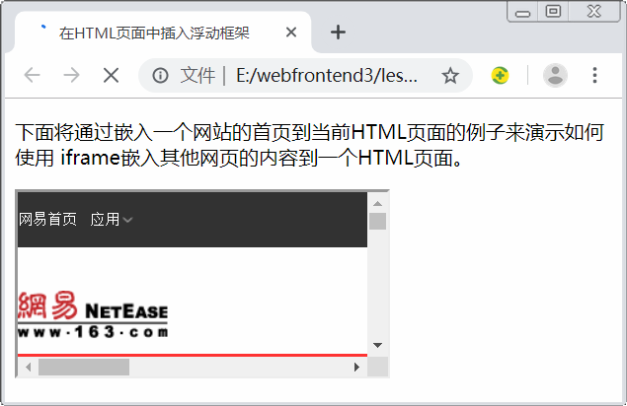
在网页中嵌入浮动框架示例：

Slide 28
3.2.8 超链接与浮动框架关系
浮动框架的一个重要应用就是作为超链接的目标窗口。
具体实现方法：首先需要给浮动框架命名，然后将框架名作为超链接的target的属性值。

Slide 29
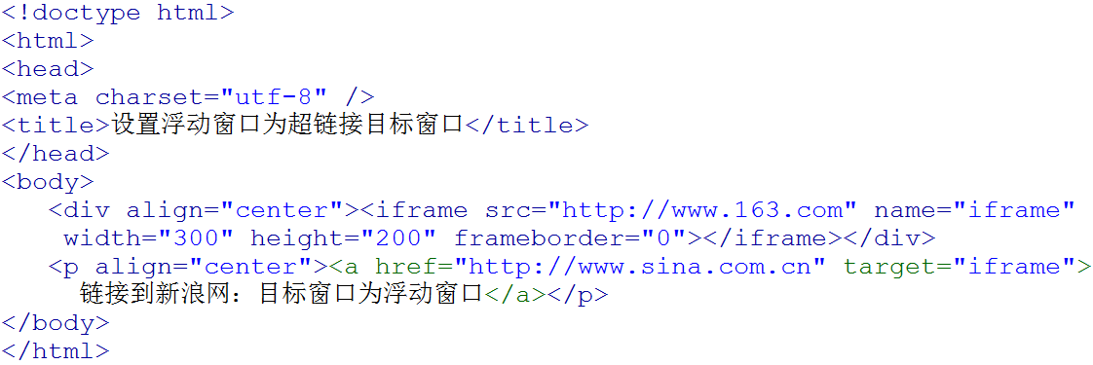
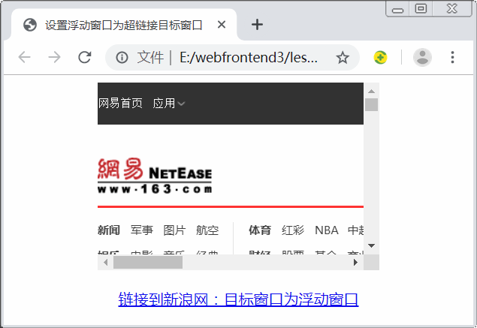
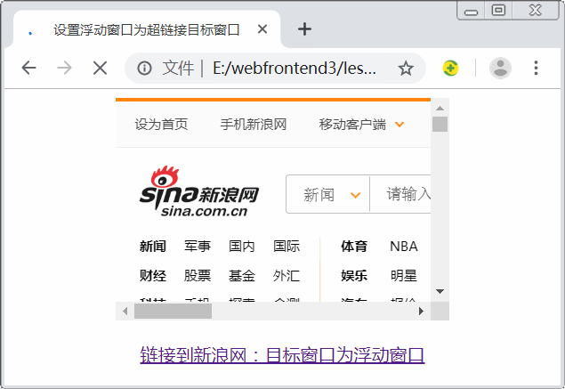
超链接与浮动框架关系示例：

